Slide 1

Notes:
En negro antes de
Cha, cha, cha, chaaaan
Esto foi como facer unha película, coas súas precuelas e secuelas, cunha fase de preprodución, na que se realizou un traballo de investigación, formación de profesionais, procura de apoios , un traballo de guiónización e dirección de actores, de montaxe e finalmente a rodaxe, que é no que andamos, en rodaxe

Slide 2

PRESENTA

Slide 3
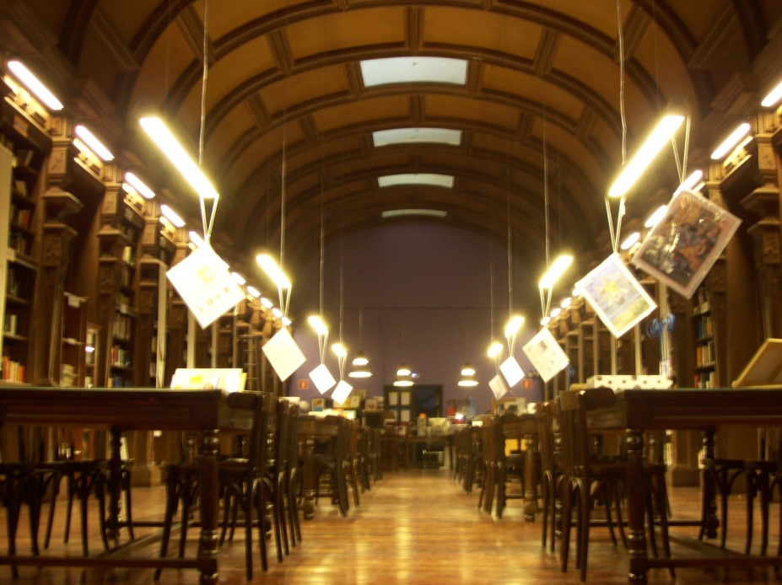

Slide 4

O PROXECTO
LECTOR
Notes:
Proxecto Lector. A película
Como surxiu a idea?
Moitas sensibilidades positivas aínda que dispersas…
E fomos a un curso, a varios, de facto. E empezamos a intuír que era o que precisábamos:
un plan.
Un PLAN LECTOR, UN PROXECTO LECTOR?

Slide 5
Episodio 0
E ao principio era o caos
(Paráfrase do Xénese)
Notes:
Un PLAN LECTOR, UN PROXECTO LECTOR?
Aínda non, non sabiamos o que era iso. A película ten unha precuela, un episodio 0 que consistiu, sobre todo, en obxectivar as carencias.
A LECTURA NO CENTRO
Dependía do arbitrio de cada profesor e moitos non crían que fose tarefa súa
( ciencias vs. letras)
Non se lle asignaban tempos específicos (improvisación, actividade de recheo)
Nas programacións, cando figuraba, era un elemento marxinal ou mesmo decorativo e non tiña reflexo na avaliación
Os textos seleccionados nas nosas propostas non sempre tiñan relación con:
o currículo da propia materia
as capacidades dos lectores ou os seus intereses
os ámbitos doutros departamentos
os recursos presentes na biblioteca
A BIBLIOTECA era inadecuada para os usuarios tanto no que toca á colección ( rexistro incompleto, sistema de clasificación topográfico, fondo desactualizado, sen adaptación aos usuarios e esparexido por aulas e departamentos) como ao espazo (carencia de luz e aquecemento, de mobiliario axeitado e de equipamento informático) e ao seu funcionamento (non había unhas normas de uso, non existían criterios de gasto nin orzamento específico, non tiña un horario determinado, nin persoal asignado con expectativas de continuidade.

Slide 6

Un caos no relativo á LECTURA
Actividade solta, dependente de cada profesor
Sen tempos específicos
Sen relación cos recursos
Sen proxecto
Sen formar parte, nalgúns casos, dos diferentes currículos

Slide 7
…e un caos no que respecta á biblioteca:
NA COLECCIÓN
Parte sen rexistrar
Sistema topográfico
Antigüidade
Pouco adecuada
Sen sinalizar
Esparexida polos departamentos

Slide 8
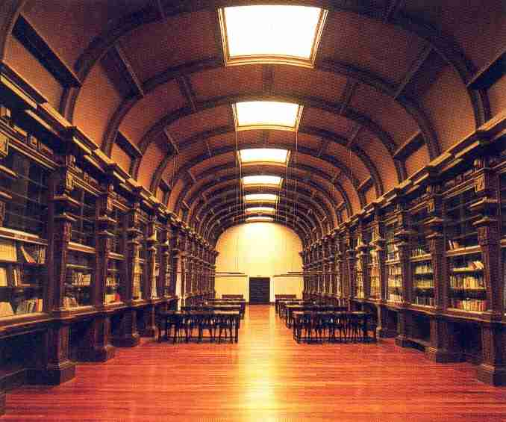
NO ESPAZO
AMPLITUDE
SINGULARIDADE
CARENCIA DE
  Luz
  Calefacción
  Mobiliario axeitado
  Equipamento informático

Slide 9

NA ORGANIZACIÓN E NOS RECURSOS
Sen normas de uso
Sen criterios de gasto nin orzamento específico
Horarios e persoal sen organizar

Slide 10
ASI QUE
Ideamos un plan
A lectura como responsabilidade compartida
por todo o profesorado.
O profesorado debía implicarse na elaboración do proxecto.
A biblioteca debía funcionar como
centro dos cambios.
A lectura debía estar presente en todas partes: na programación anual, no proxecto TIC, no PAT, nas programacións dos departamentos didácticos,
de actividades extraescolares e de normalización lingüística.
Notes:
Respecto da lectura e a biblioteca
A lectura debía convertirse nunha responsabilidade compartida por todo o profesorado
O profesorado debía implicarse na elaboración do proxecto e comprometerse con el
E a biblioteca debía funcionar como núcleo aglutinador e director dos cambios
E, desde a biblioteca, debíamos procurar que a lectura se infiltrase no tecido organizativo do Centro, que se contase con ela en todas partes:
Na programación anual, no proxecto TIC, no PAT, nas programacións dos Departamentos e na de actividades extraescolares, no PROA e no Equipo de Normalización Lingüística

Slide 11
Curso 2005-2006. A biblioteca esmorece pero un grupo de afoutos desafíamos o frío e a escuridade e lanzamos un SOS para insuflarlle
nova vida.
RESULTADO: algunhas decisións importantes por parte do Equipo Directivo:
  establecer un horario
  designar un encargado
  convocar unha CCP para solicitar o Plan de Mellora de Bibliotecas Escolares

Slide 12
Mans á obra:
OFRECEMOS UNS EIXES DE ACTUACIÓN E UN PRAZO DE CATRO ANOS
E, SOBRE TODO...

Slide 13
Vine a Madrid para matar a un hombre a quien no había visto nunca
(Muñoz Molina, Beltenebros)
Asumimos un RETO:
CHEGAR A SER
O GRAN CENTRO DE
RECURSOS E ACTIVIDADES
DA COMUNIDADE EDUCATIVA

Slide 14

ien y lealmente deben los maestros mostrar sus saberes á los escolares leyéndoles los libros y faciéndogelos entender lo mejor que ellos pudieren: et desque comenzaren a leer deben continuar el estudio todavía fasta que hayan acabado los libros que comenzaron, et en cuanto fueren sanos non deben mandar á otros que lean en su logar dellos, fueras ende si alguno dellos mandase á otro leer alguna vez por facerle honra et non por razon de se excusar del trabajo de leer.
Alfonso X o Sabio
Notes:
Constituíuse un equipo de profesorado comprometido coa biblioteca
Acometeuse o proceso técnico (formación, determinación do fondo, plan de clasificación e informatización do rexistro, sinalización, definición dunha política de préstamos e adquisicións...
) cómputo ( explicar), reubicación (criterios de accesibilidade, proximidade, utilidade...primeiras lecturas, relegamento da sección 0, ) e aproveitamento e diferenciación de espazos ( lectura distendida, área de ordenadores, zona de exposición, mesas de estudo, área de xestión, nunha primeira fase; nunha fase moi recente, almacén para expurgo e área de elaboración de actividades), adaptación da CDU ( abandono da clasificación topográfica por caótica e tomando como punto de partida as recomendacións do MEIGA, axustamos a CDU tanto ao fondo do que dispuñamos como aos usuarios que realmente temos, con poucas seccións pero ben definidas; como o proceso foi lento e representaba novedades e ás veces unha certa dose de incomodidade para os usuarios e informatización, incidimos na difusión do que estabamos a facer (comunicación en claustro, en CCP, en correos a Departamentos e profes, procurando sensibilizar sobre a cuestión da superación do concepto de materia en aras dunha concepción máis global á hora de organizar a biblioteca e avisamos de que habería máis cambios, requirindo colaboración e ideas para eles) procedemos ao expurgo ( neste capítulo tamén houbo reticencias e mesmo resistencias que procuramos sortear con imaxinación porque a biblioteca a esas altura xa se tiña convertido nun almacén de papel:publicación da Deputación ou de instancias institucionais diversas con nula aplicación nunha biblioteca escolar, libros de texto correspondentes a varias xeracións de lexislación educativa, case estivemos tentados de aproveitalos para unha exposición sobre a evolución da educación en Galiza ata que xurdiu o MUPEGA e aforrounos o traballo, e mesmo tivemos que darlle utilidade a unha remesa de trescentos exemplares dun libro dun autor local que pretendía que llos colocásemos no mercado; fixemos unha actividade para dar saída a aquel expurgo que tivo unha enorme aceptación) recheo de carencias ( veu unha vez realizado o cómputo do fondo e ao tempo que procedíamos á informatización da colección; tiñamos moito libro informativo e moita literatura para adultos e moi pouco adecuado ao alumnado da ESO e aínda estamos nesa guerra de seguir coas adquisicións primando as necesidades do primeiro ciclo porque para eles apenas tiñamos nada, sinalización (unha vez decididas as seccións da CDU procedemos a sinalar, primeiro con pendóns de papel e despois, xa nunha fase avanzada do proceso con etiquetas indicativos de materia ou xénero, con adhesivos de cores...)
Mellorouse o espazo físico :iluminación, equipamento informático, adaptación de mobiliario, zona de cine, almacén, espazo para fondos históricos e centralizamos o fondo ao tempo que ampliamos o concepto biblioteca a outros espazos ( aulas, despachos de departamentos)
Contouse cun orzamento específico
Procurouse a complicidade do profesorado para o Plan de Dinamización
Implantouse a actividade “HORA DE LECTURA” Explicar o da hora 33 na ESO ( documentación alusiva: exemplo)
Deseñouse un esquema para a celebración de eventos culturais e campañas de dinamización que vai variando en función da temática de cada campaña, pero que imita o formato publicitario: intrigar, sorprender, informar, ofrecer ( cartelería por todo o centro, exposición do primeiro andar, exposición terceiro andar, instalación alusiva á entrada da biblioteca ou dentro da biblioteca, proposta de actividades aos departamentos (de formación de usuarios, de inclusión no currículo, de dinamización do fondo- por temáticas, por xéneros, para estimular a un sector do alumnado concreto, para animar á participación do profesorado) unha actividade aberta a un público amplo e dirixida a toda a Comunidade- conferencia, película, lectura comunitaria, encontro con autor...) exposición no propia biblioteca
Elaborouse un proxecto de información e difusión dos fondos con edición de materiais: antoloxías de xénero, folletos con recomendacións de lectura antes dos períodos vacacionais, participación nas publicacións do Centro: Textos do Poleiro, Revista O Poleiro, cartaces de campañas...
Creouse un equipo de auxiliares de biblioteca entre o alumnado
Colaborouse para o deseño de actividades ou para a posta en práctica doutras cos departamentos e sectores do profesorado máis entusiastas ou sensibilizados coa lectura
E compilouse, estruturouse e déuselle forma a ese traballo nun documento que recollía o traballo de todos arredor dun eixo de actuacións que era a biblioteca.

Slide 15
E comezou a ODISEA
Notes:
Constituíuse un equipo de profesorado comprometido coa biblioteca
Acometeuse o proceso técnico (formación, determinación do fondo, plan de clasificación e informatización do rexistro, sinalización, definición dunha política de préstamos e adquisicións...
) cómputo ( explicar), reubicación (criterios de accesibilidade, proximidade, utilidade...primeiras lecturas, relegamento da sección 0, ) e aproveitamento e diferenciación de espazos ( lectura distendida, área de ordenadores, zona de exposición, mesas de estudo, área de xestión, nunha primeira fase; nunha fase moi recente, almacén para expurgo e área de elaboración de actividades), adaptación da CDU ( abandono da clasificación topográfica por caótica e tomando como punto de partida as recomendacións do MEIGA, axustamos a CDU tanto ao fondo do que dispuñamos como aos usuarios que realmente temos, con poucas seccións pero ben definidas; como o proceso foi lento e representaba novedades e ás veces unha certa dose de incomodidade para os usuarios e informatización, incidimos na difusión do que estabamos a facer (comunicación en claustro, en CCP, en correos a Departamentos e profes, procurando sensibilizar sobre a cuestión da superación do concepto de materia en aras dunha concepción máis global á hora de organizar a biblioteca e avisamos de que habería máis cambios, requirindo colaboración e ideas para eles) procedemos ao expurgo ( neste capítulo tamén houbo reticencias e mesmo resistencias que procuramos sortear con imaxinación porque a biblioteca a esas altura xa se tiña convertido nun almacén de papel:publicación da Deputación ou de instancias institucionais diversas con nula aplicación nunha biblioteca escolar, libros de texto correspondentes a varias xeracións de lexislación educativa, case estivemos tentados de aproveitalos para unha exposición sobre a evolución da educación en Galiza ata que xurdiu o MUPEGA e aforrounos o traballo, e mesmo tivemos que darlle utilidade a unha remesa de trescentos exemplares dun libro dun autor local que pretendía que llos colocásemos no mercado; fixemos unha actividade para dar saída a aquel expurgo que tivo unha enorme aceptación) recheo de carencias ( veu unha vez realizado o cómputo do fondo e ao tempo que procedíamos á informatización da colección; tiñamos moito libro informativo e moita literatura para adultos e moi pouco adecuado ao alumnado da ESO e aínda estamos nesa guerra de seguir coas adquisicións primando as necesidades do primeiro ciclo porque para eles apenas tiñamos nada, sinalización (unha vez decididas as seccións da CDU procedemos a sinalar, primeiro con pendóns de papel e despois, xa nunha fase avanzada do proceso con etiquetas indicativos de materia ou xénero, con adhesivos de cores...)
Mellorouse o espazo físico :iluminación, equipamento informático, adaptación de mobiliario, zona de cine, almacén, espazo para fondos históricos e centralizamos o fondo ao tempo que ampliamos o concepto biblioteca a outros espazos ( aulas, despachos de departamentos)
Contouse cun orzamento específico
Procurouse a complicidade do profesorado para o Plan de Dinamización
Implantouse a actividade “HORA DE LECTURA” Explicar o da hora 33 na ESO ( documentación alusiva: exemplo)
Deseñouse un esquema para a celebración de eventos culturais e campañas de dinamización que vai variando en función da temática de cada campaña, pero que imita o formato publicitario: intrigar, sorprender, informar, ofrecer ( cartelería por todo o centro, exposición do primeiro andar, exposición terceiro andar, instalación alusiva á entrada da biblioteca ou dentro da biblioteca, proposta de actividades aos departamentos (de formación de usuarios, de inclusión no currículo, de dinamización do fondo- por temáticas, por xéneros, para estimular a un sector do alumnado concreto, para animar á participación do profesorado) unha actividade aberta a un público amplo e dirixida a toda a Comunidade- conferencia, película, lectura comunitaria, encontro con autor...) exposición no propia biblioteca
Elaborouse un proxecto de información e difusión dos fondos con edición de materiais: antoloxías de xénero, folletos con recomendacións de lectura antes dos períodos vacacionais, participación nas publicacións do Centro: Textos do Poleiro, Revista O Poleiro, cartaces de campañas...
Creouse un equipo de auxiliares de biblioteca entre o alumnado
Colaborouse para o deseño de actividades ou para a posta en práctica doutras cos departamentos e sectores do profesorado máis entusiastas ou sensibilizados coa lectura
E compilouse, estruturouse e déuselle forma a ese traballo nun documento que recollía o traballo de todos arredor dun eixo de actuacións que era a biblioteca.

Slide 16
Por un lado, creando unha
NOVA
BIBLIOTECA
Notes:
Constituíuse un equipo de profesorado comprometido coa biblioteca
Acometeuse o proceso técnico (formación, determinación do fondo, plan de clasificación e informatización do rexistro, sinalización, definición dunha política de préstamos e adquisicións...
) cómputo ( explicar), reubicación (criterios de accesibilidade, proximidade, utilidade...primeiras lecturas, relegamento da sección 0, ) e aproveitamento e diferenciación de espazos ( lectura distendida, área de ordenadores, zona de exposición, mesas de estudo, área de xestión, nunha primeira fase; nunha fase moi recente, almacén para expurgo e área de elaboración de actividades), adaptación da CDU ( abandono da clasificación topográfica por caótica e tomando como punto de partida as recomendacións do MEIGA, axustamos a CDU tanto ao fondo do que dispuñamos como aos usuarios que realmente temos, con poucas seccións pero ben definidas; como o proceso foi lento e representaba novedades e ás veces unha certa dose de incomodidade para os usuarios e informatización, incidimos na difusión do que estabamos a facer (comunicación en claustro, en CCP, en correos a Departamentos e profes, procurando sensibilizar sobre a cuestión da superación do concepto de materia en aras dunha concepción máis global á hora de organizar a biblioteca e avisamos de que habería máis cambios, requirindo colaboración e ideas para eles) procedemos ao expurgo ( neste capítulo tamén houbo reticencias e mesmo resistencias que procuramos sortear con imaxinación porque a biblioteca a esas altura xa se tiña convertido nun almacén de papel:publicación da Deputación ou de instancias institucionais diversas con nula aplicación nunha biblioteca escolar, libros de texto correspondentes a varias xeracións de lexislación educativa, case estivemos tentados de aproveitalos para unha exposición sobre a evolución da educación en Galiza ata que xurdiu o MUPEGA e aforrounos o traballo, e mesmo tivemos que darlle utilidade a unha remesa de trescentos exemplares dun libro dun autor local que pretendía que llos colocásemos no mercado; fixemos unha actividade para dar saída a aquel expurgo que tivo unha enorme aceptación) recheo de carencias ( veu unha vez realizado o cómputo do fondo e ao tempo que procedíamos á informatización da colección; tiñamos moito libro informativo e moita literatura para adultos e moi pouco adecuado ao alumnado da ESO e aínda estamos nesa guerra de seguir coas adquisicións primando as necesidades do primeiro ciclo porque para eles apenas tiñamos nada, sinalización (unha vez decididas as seccións da CDU procedemos a sinalar, primeiro con pendóns de papel e despois, xa nunha fase avanzada do proceso con etiquetas indicativos de materia ou xénero, con adhesivos de cores...)
Mellorouse o espazo físico :iluminación, equipamento informático, adaptación de mobiliario, zona de cine, almacén, espazo para fondos históricos e centralizamos o fondo ao tempo que ampliamos o concepto biblioteca a outros espazos ( aulas, despachos de departamentos)
Contouse cun orzamento específico
Procurouse a complicidade do profesorado para o Plan de Dinamización
Implantouse a actividade “HORA DE LECTURA” Explicar o da hora 33 na ESO ( documentación alusiva: exemplo)
Deseñouse un esquema para a celebración de eventos culturais e campañas de dinamización que vai variando en función da temática de cada campaña, pero que imita o formato publicitario: intrigar, sorprender, informar, ofrecer ( cartelería por todo o centro, exposición do primeiro andar, exposición terceiro andar, instalación alusiva á entrada da biblioteca ou dentro da biblioteca, proposta de actividades aos departamentos (de formación de usuarios, de inclusión no currículo, de dinamización do fondo- por temáticas, por xéneros, para estimular a un sector do alumnado concreto, para animar á participación do profesorado) unha actividade aberta a un público amplo e dirixida a toda a Comunidade- conferencia, película, lectura comunitaria, encontro con autor...) exposición no propia biblioteca
Elaborouse un proxecto de información e difusión dos fondos con edición de materiais: antoloxías de xénero, folletos con recomendacións de lectura antes dos períodos vacacionais, participación nas publicacións do Centro: Textos do Poleiro, Revista O Poleiro, cartaces de campañas...
Creouse un equipo de auxiliares de biblioteca entre o alumnado
Colaborouse para o deseño de actividades ou para a posta en práctica doutras cos departamentos e sectores do profesorado máis entusiastas ou sensibilizados coa lectura
E compilouse, estruturouse e déuselle forma a ese traballo nun documento que recollía o traballo de todos arredor dun eixo de actuacións que era a biblioteca.

Slide 17

Melloramos a COLECCIÓN:
Reubicación
Adaptación CDU
Difusión
Expurgos
Recheo de carencias
Sinalización

Slide 18
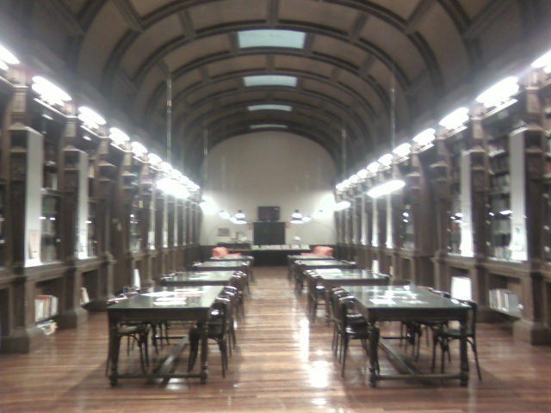
Acondicionamos o ESPAZO
Iluminación
Equipamento informático
Adaptación do mobiliario
Zona de cine
Almacén
Espazo para os fondos históricos
E ampliamos o concepto “biblioteca”

Slide 19


Organizamos o FUNCIONAMENTO
Identificación: somos unha marca.
Confección de normas de uso da sala e dos materiais.
Criterios de gasto sobre orzamentos previos.
Horarios e persoal. O “equipo da biblioteca”. O equipo auxiliar e a implicación do alumnado. Busca de colaboradores para tarefas concretas.

Slide 20
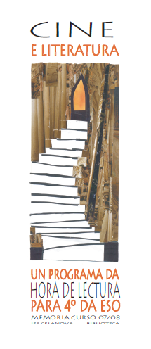
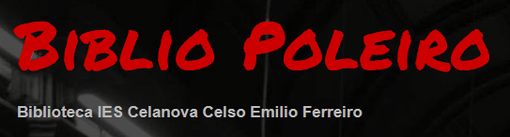
Implantamos a
HORA DE LECTURA
Profesorado.
Espazo.
Suxestións metodolóxicas
Programación fornecida desde a biblioteca en función dos eixes temáticos de cada curso.

Slide 21
Deseñamos un
ESQUEMA DE ACTIVIDADES
…para as campañas de dinamización, que vai variando en función da temática pero que imita o formato publicitario: intrigar, sorprender, informar, ofrecer: cartelería, exposicións, proposta de actividades aos departamentos, actividades pàra outros públicos, formas de participación…

Slide 22
Por outro lado, deseñando
UN PLAN PARA A LECTURA
Notes:
Constituíuse un equipo de profesorado comprometido coa biblioteca
Acometeuse o proceso técnico (formación, determinación do fondo, plan de clasificación e informatización do rexistro, sinalización, definición dunha política de préstamos e adquisicións...
) cómputo ( explicar), reubicación (criterios de accesibilidade, proximidade, utilidade...primeiras lecturas, relegamento da sección 0, ) e aproveitamento e diferenciación de espazos ( lectura distendida, área de ordenadores, zona de exposición, mesas de estudo, área de xestión, nunha primeira fase; nunha fase moi recente, almacén para expurgo e área de elaboración de actividades), adaptación da CDU ( abandono da clasificación topográfica por caótica e tomando como punto de partida as recomendacións do MEIGA, axustamos a CDU tanto ao fondo do que dispuñamos como aos usuarios que realmente temos, con poucas seccións pero ben definidas; como o proceso foi lento e representaba novedades e ás veces unha certa dose de incomodidade para os usuarios e informatización, incidimos na difusión do que estabamos a facer (comunicación en claustro, en CCP, en correos a Departamentos e profes, procurando sensibilizar sobre a cuestión da superación do concepto de materia en aras dunha concepción máis global á hora de organizar a biblioteca e avisamos de que habería máis cambios, requirindo colaboración e ideas para eles) procedemos ao expurgo ( neste capítulo tamén houbo reticencias e mesmo resistencias que procuramos sortear con imaxinación porque a biblioteca a esas altura xa se tiña convertido nun almacén de papel:publicación da Deputación ou de instancias institucionais diversas con nula aplicación nunha biblioteca escolar, libros de texto correspondentes a varias xeracións de lexislación educativa, case estivemos tentados de aproveitalos para unha exposición sobre a evolución da educación en Galiza ata que xurdiu o MUPEGA e aforrounos o traballo, e mesmo tivemos que darlle utilidade a unha remesa de trescentos exemplares dun libro dun autor local que pretendía que llos colocásemos no mercado; fixemos unha actividade para dar saída a aquel expurgo que tivo unha enorme aceptación) recheo de carencias ( veu unha vez realizado o cómputo do fondo e ao tempo que procedíamos á informatización da colección; tiñamos moito libro informativo e moita literatura para adultos e moi pouco adecuado ao alumnado da ESO e aínda estamos nesa guerra de seguir coas adquisicións primando as necesidades do primeiro ciclo porque para eles apenas tiñamos nada, sinalización (unha vez decididas as seccións da CDU procedemos a sinalar, primeiro con pendóns de papel e despois, xa nunha fase avanzada do proceso con etiquetas indicativos de materia ou xénero, con adhesivos de cores...)
Mellorouse o espazo físico :iluminación, equipamento informático, adaptación de mobiliario, zona de cine, almacén, espazo para fondos históricos e centralizamos o fondo ao tempo que ampliamos o concepto biblioteca a outros espazos ( aulas, despachos de departamentos)
Contouse cun orzamento específico
Procurouse a complicidade do profesorado para o Plan de Dinamización
Implantouse a actividade “HORA DE LECTURA” Explicar o da hora 33 na ESO ( documentación alusiva: exemplo)
Deseñouse un esquema para a celebración de eventos culturais e campañas de dinamización que vai variando en función da temática de cada campaña, pero que imita o formato publicitario: intrigar, sorprender, informar, ofrecer ( cartelería por todo o centro, exposición do primeiro andar, exposición terceiro andar, instalación alusiva á entrada da biblioteca ou dentro da biblioteca, proposta de actividades aos departamentos (de formación de usuarios, de inclusión no currículo, de dinamización do fondo- por temáticas, por xéneros, para estimular a un sector do alumnado concreto, para animar á participación do profesorado) unha actividade aberta a un público amplo e dirixida a toda a Comunidade- conferencia, película, lectura comunitaria, encontro con autor...) exposición no propia biblioteca
Elaborouse un proxecto de información e difusión dos fondos con edición de materiais: antoloxías de xénero, folletos con recomendacións de lectura antes dos períodos vacacionais, participación nas publicacións do Centro: Textos do Poleiro, Revista O Poleiro, cartaces de campañas...
Creouse un equipo de auxiliares de biblioteca entre o alumnado
Colaborouse para o deseño de actividades ou para a posta en práctica doutras cos departamentos e sectores do profesorado máis entusiastas ou sensibilizados coa lectura
E compilouse, estruturouse e déuselle forma a ese traballo nun documento que recollía o traballo de todos arredor dun eixo de actuacións que era a biblioteca.

Slide 23
?
UN PLAN
Na normativa, nese momento son dous:
PROXECTO LECTOR DE CENTRO
TEÓRICO
DURADEIRO
GLOBAL
PLAN ANUAL DE LECTURA
PRÁCTICO
CONCRETO
PERSONALIZADO
Notes:
Constituíuse un equipo de profesorado comprometido coa biblioteca
Acometeuse o proceso técnico (formación, determinación do fondo, plan de clasificación e informatización do rexistro, sinalización, definición dunha política de préstamos e adquisicións...
) cómputo ( explicar), reubicación (criterios de accesibilidade, proximidade, utilidade...primeiras lecturas, relegamento da sección 0, ) e aproveitamento e diferenciación de espazos ( lectura distendida, área de ordenadores, zona de exposición, mesas de estudo, área de xestión, nunha primeira fase; nunha fase moi recente, almacén para expurgo e área de elaboración de actividades), adaptación da CDU ( abandono da clasificación topográfica por caótica e tomando como punto de partida as recomendacións do MEIGA, axustamos a CDU tanto ao fondo do que dispuñamos como aos usuarios que realmente temos, con poucas seccións pero ben definidas; como o proceso foi lento e representaba novedades e ás veces unha certa dose de incomodidade para os usuarios e informatización, incidimos na difusión do que estabamos a facer (comunicación en claustro, en CCP, en correos a Departamentos e profes, procurando sensibilizar sobre a cuestión da superación do concepto de materia en aras dunha concepción máis global á hora de organizar a biblioteca e avisamos de que habería máis cambios, requirindo colaboración e ideas para eles) procedemos ao expurgo ( neste capítulo tamén houbo reticencias e mesmo resistencias que procuramos sortear con imaxinación porque a biblioteca a esas altura xa se tiña convertido nun almacén de papel:publicación da Deputación ou de instancias institucionais diversas con nula aplicación nunha biblioteca escolar, libros de texto correspondentes a varias xeracións de lexislación educativa, case estivemos tentados de aproveitalos para unha exposición sobre a evolución da educación en Galiza ata que xurdiu o MUPEGA e aforrounos o traballo, e mesmo tivemos que darlle utilidade a unha remesa de trescentos exemplares dun libro dun autor local que pretendía que llos colocásemos no mercado; fixemos unha actividade para dar saída a aquel expurgo que tivo unha enorme aceptación) recheo de carencias ( veu unha vez realizado o cómputo do fondo e ao tempo que procedíamos á informatización da colección; tiñamos moito libro informativo e moita literatura para adultos e moi pouco adecuado ao alumnado da ESO e aínda estamos nesa guerra de seguir coas adquisicións primando as necesidades do primeiro ciclo porque para eles apenas tiñamos nada, sinalización (unha vez decididas as seccións da CDU procedemos a sinalar, primeiro con pendóns de papel e despois, xa nunha fase avanzada do proceso con etiquetas indicativos de materia ou xénero, con adhesivos de cores...)
Mellorouse o espazo físico :iluminación, equipamento informático, adaptación de mobiliario, zona de cine, almacén, espazo para fondos históricos e centralizamos o fondo ao tempo que ampliamos o concepto biblioteca a outros espazos ( aulas, despachos de departamentos)
Contouse cun orzamento específico
Procurouse a complicidade do profesorado para o Plan de Dinamización
Implantouse a actividade “HORA DE LECTURA” Explicar o da hora 33 na ESO ( documentación alusiva: exemplo)
Deseñouse un esquema para a celebración de eventos culturais e campañas de dinamización que vai variando en función da temática de cada campaña, pero que imita o formato publicitario: intrigar, sorprender, informar, ofrecer ( cartelería por todo o centro, exposición do primeiro andar, exposición terceiro andar, instalación alusiva á entrada da biblioteca ou dentro da biblioteca, proposta de actividades aos departamentos (de formación de usuarios, de inclusión no currículo, de dinamización do fondo- por temáticas, por xéneros, para estimular a un sector do alumnado concreto, para animar á participación do profesorado) unha actividade aberta a un público amplo e dirixida a toda a Comunidade- conferencia, película, lectura comunitaria, encontro con autor...) exposición no propia biblioteca
Elaborouse un proxecto de información e difusión dos fondos con edición de materiais: antoloxías de xénero, folletos con recomendacións de lectura antes dos períodos vacacionais, participación nas publicacións do Centro: Textos do Poleiro, Revista O Poleiro, cartaces de campañas...
Creouse un equipo de auxiliares de biblioteca entre o alumnado
Colaborouse para o deseño de actividades ou para a posta en práctica doutras cos departamentos e sectores do profesorado máis entusiastas ou sensibilizados coa lectura
E compilouse, estruturouse e déuselle forma a ese traballo nun documento que recollía o traballo de todos arredor dun eixo de actuacións que era a biblioteca.

Slide 24
Comezamos
pola redacción do
PROXECTO LECTOR

Slide 25
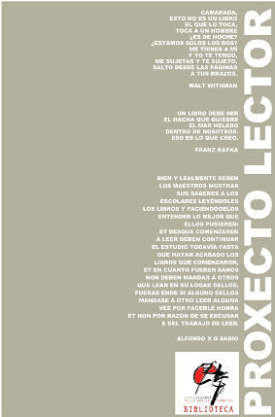
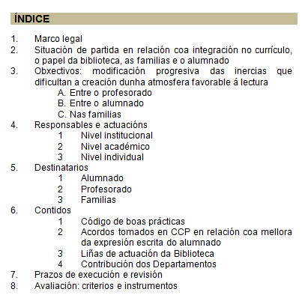

Slide 26
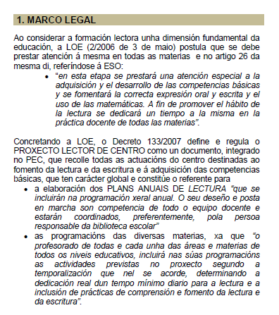
MARCO LEGAL LOE
“A fin de promover el hábito de la lectura, se dedicará un tiempo a la misma en la práctica docente de todas las materias”.
DECRETO 133/2007:
Documento integrado no PEC
Que recolle todas as actuacións do centro destinadas ao fomento da lectura.
Que ten carácter global.
Que é o referente para:
  Os plans anuais de lectura
  As programacións das diversas materias.

Slide 27
MARCO LEGAL LOMCE
“Sin perjuicio de su tratamiento específico en algunas de las materias del ciclo, la comprensión lectora, la expresión oral y escrita, la comunicación audiovisual, las Tecnologías de la Información y la Comunicación, el emprendimiento y la educación cívica y constitucional se trabajarán en todas las materias”.
A Biblioteca aparece no Decreto 86/2015:
Para unha adquisición eficaz das competencias e a súa integración efectiva no currículo, deberán deseñarse actividades de aprendizaxe integradas que lle permitan ao alumnado avanzar cara aos resultados de aprendizaxe de máis dunha competencia ao mesmo tempo. Para isto, aproveitaranse as posibilidades que ofrecen as metodoloxías de proxectos, entre outras, así como os recursos e as actividades da biblioteca escolar.
A consellería con competencias en materia de educación promoverá as medidas necesarias para que as habilidades de comprensión de lectura e de uso da información, a expresión escrita e a capacidade de se expresar correctamente en público se traballen polo profesorado en todas as materias. O alumnado de bacharelato debe adquirir, ademais, un manexo adecuado da información en diferentes soportes e procedente de distintas fontes,
incluída a biblioteca escolar, en liña co concepto de alfabetizacións múltiples.

Slide 28
MARCO LEGAL LOMCE
DECRETO 86/2015, do 25 de xuño, polo que se establece o currículo da educación secundaria obrigatoria e do bacharelato na Comunidade Autónoma de Galicia.
TÍTULO III
Programas educativos
Artigo 38. Bibliotecas escolares e lectura:
1. Os centros docentes deberán incluír dentro do seu proxecto educativo un programa de centro de promoción da lectura (proxecto lector de centro) no que integren as actuacións destinadas ao fomento da lectura, da escritura e das habilidades no uso, no tratamento e na produción da información, en apoio da adquisición das competencias clave.
2. Este programa de centro será o referente para a elaboración dos plans anuais de lectura que se incluirán na programación xeral anual.

Slide 29
3. Os centros docentes disporán dunha biblioteca escolar. Tomaranse as medidas organizativas necesarias para que a biblioteca escolar teña un funcionamento estable e sirva aos obxectivos do proxecto lector de centro.
LOMCE
4. Correspóndelle á dirección do centro docente a aprobación do programa de promoción da lectura, logo da proposta realizada polo claustro de profesorado.
IMPLICACIÓNS LOE
A LECTURA É RESPONSABILIDADE DE TODO O COLECTIVO DOCENTE e non só do profesorado da área de linguas.
Na elaboración do proxecto lector DEBE PARTICIPAR TODO O PROFESORADO.
O CENTRO GARANTIRÁ O FUNCIONAMENTO DA BIBLIOTECA como centro de recursos da información, da lectura e da aprendizaxe e que se erixa como elemento dinamizador da actividade educativa e da vida cultural.

Slide 30
INCLUIRANSE (LOE):
As liñas de actuación da biblioteca en materia de
organización e xestión, animación, dinamización, formación de usuarios e planeamento da actividade semanal “HORA DE LECTURA”.
As liñas xerais das programacións didácticas de cada materia en relación coa lectura e a formación documental.
LOMCE
Curiosamente, só inclúe a formación documental coma un estándar de aprendizaxe nos currículos das linguas

Slide 31
OBXECTIVOS
XERAL:
Situar a formación lectora e as
competencias da información e de
comunicación como centro da educación.
POR SECTORES:
Profesorado
Alumnado
Familias

Slide 32
Misión Imposible 1
O profesorado
A inclusión no currículo
Notes:
E TIVO SECUELAS:
Os profesores
Desterrar as inercias habituais en relación coa lectura (Texto de Dickens) evitando a excesiva asociación do acto de ler coa instrución académica
Favorecer a reflexión sobre o asunto ( Claustro, CCP, Departamentos...)
“Un libro debe ser el hacha que quiebre el mar helado dentro de nosotros.Eso es lo que creo”. Franz Kafka
Establecer o nivel de lectura ao que queremos chegar en cada curso e non perder de vista ese horizonte no deseño das programacións e decidir criterios e instrumentos de avaliación da competencia lectora Texto de Dickens sobre o cabalo
Non recomendar lecturas cunha complexidade por riba do nivel medio de comprensión. ( entre as dúas)
Bartolo: Entende vostede o latín?
D. Xerónimo: Non, señor, nin palabra.
Bartolo: Non importa. Dijo: “bonus, bona, bonum, uncius duas, mascula sunt maribus, honora medicum, acinas acinacis, est modus in rebus, amarylida sylvar”, que quere dicir que esta falta de coagulación na lingua é causada por certos humores que nós chamamos(...) da rexión lumbar, pasando desde o costado esquerdo onde está o fígado ao dereito en que se atopa o corazón, ocupan todo o duodeno e parte do cránio.
Moliére
Compartir lecturas co alumnado, ler en alto na aula, falar de libros e de experiencias lectoras, ofrecer un modelo de lector que goza da lectura e no que a lectura non sexa un simple instrumento para acadar a nota ou o coñecemento
Camarada, esto no es un libro,
el que lo toca, toca a un hombre
¿es denoche? ¿estamos solos los dos?
me tienes a mí y yo te tengo, me sujetas y te sujeto,
Salto desde las páginas a tus brazos.
Walt Withman
Non utilizar a biblioteca como almacén de alumnado desocupado ou como aula de castigo
Fornecer ao alumno de armas para facilitar a comprensión de determinados textos con introducións contextuais, pautas de procura, selección e tratamento da información cada vez que se lles propoña un traballo de investigación
Permitir e propiciar o intercambio de experiencias lectoras comentando prensa ou revistas especializadas, sitios web con información sobre contidos do currículo, promovendo o debate sobre libros, discos, películas
Non penalizar as preferencias lectoras do alumnado ( revistas de motor, prensa deportiva, videoxogos, películas, música
Incentivar a creación de textos por parte do alumnado
He soñado a veces que cuando amanezca el día del juicio, y los
grandes conquistadores y abogados y juristas y gobernantes
se acerquen para recibir su recompensa, el todopoderoso, al
vernos llegar con nuestros libros bajo el brazo, se volverá hacia
Pedro y dirá, no sin cierta envidia: “Míralos; esos no necesitan no necesitan
recompensa. No tenemos nada que darles. Les gustaba leer”. Virginia Woolf

Slide 33
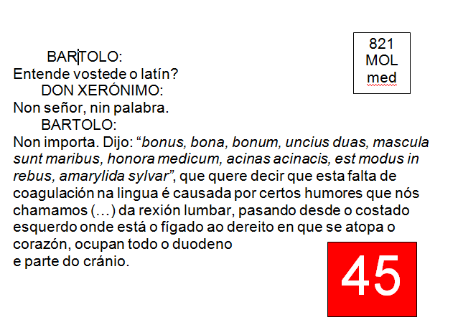
OBXECTIVOS
entre o profesorado (1)
Código de
boas prácticas
Desterrar inercias; a competencia lectora é parte do currículo: incluíla e avaliala.
Reflexionar nos ámbitos de toma de decisións.
Delimitar os niveis a alcanzar, as tarefas para facelo e os criterios para medilo.
Non recomendar fóra dese marco.

Slide 34
OBXECTIVOS
entre o profesorado (2)
Compartir lecturas, ofrecer modelos, servir de exemplo.
Educación documental: dar instrumentos e pautas:
Código de
boas prácticas
Sete
Claves
para…
Camarada, esto no es un libro el que lo toca, toca a un hombre ¿es de noche? ¿Estamos solos los dos? me tienes a mí y yo te tengo, me sujetas y te sujeto, salto desde las páginas a tus brazos. Walt Withman
ALFIN
para non
iniciados
Pequena
guía
de…

Slide 35
OBXECTIVOS
entre o profesorado (3)
Propiciar o intercambio de experiencias lectoras en diferentes formatos e soportes.
Non pontificar sobre gustos nin penalizar as preferencias: traballalas e encauzalas.
Incentivar a creación.
Desfacer o binomio lectura / tarefa escolar repetitiva
Prestixiar a biblioteca: non como castigo ou almacén de garda.
Un libro debe ser el hacha que quiebre el mar helado dentro de nosotros. Eso es lo que creo. Franz Kafka
Código de
boas prácticas

Slide 36
Misión Imposible 2
O alumnado
Á busca de afeccionados
Notes:
Perderlle o medo aos libros ( como?) 1º:
liberándoos, deixaron de estar engaiolados como delincuentes perigosos e son agora moi accesibles ao alumnado. En cada visita á biblioteca, recreos, HORA DE LECTURA, o alumnado colle os libros do seu lugar e cando remata déixaos en caixas ao efecto para evitar que se coloquen inadecuadamente e acaben “perdéndose” 1 Ver nos libros algo máis que ferramentas académicas
- Introducindo algún elemento algo transgresor en cada campaña e algo tamén que engarce co seu mundo e os seus intereses e non perder de vista o elemento afectivo, como vía moi poderosa para achegarse á literatura. As preguntas que lle dan ao alumnado a ocasión de reflexionar sobre a súa incursión nunha temática ou nun xénero, as lecturas infantís e xuvenís do profesorado confesadas na aula...( remitir tamén á actividade do cadáver, explicar que conseguimos cinta de policía, que se pintou un corpo con xiz no chan, voluntarios ao efecto, que se pediu ao alumnado que nos falase dos seus crimes favoritos na literatura e no cine e finalmente programáronse películas
Aprender a moverse en calquera biblioteca, a participar nas actividades de formación de usuarios
- (colaboración coas titorías, sobre todo, coas de primeiro da ESO para formar usuarios na biblioteca ofrecéndolle a actividade “ Os libros van tirados”) a liberdade coa que se moven
Verlle utilidade á lectura ; este é un obxectivo transversal. Debe procuralo todo o profesorado desde a súa aula respectiva. Para que a lectura sexa útil, produtiva as técnicas de ( procura de información, selección, análise e reflexión critica deben ser unha meta permanente, en dependencia da acción da aula. ( CÓDIGO DE BOAS PRÁCTICAS)
Entender que a lectura tamén está na rede. A biblioteca ten un perfil en facebook e desde ela dámos información sobre as actividades a realizar. Temos un lugar na web do centro e temos
Ler todo tipo de textos e en todo tipo de formatos e xéneros e ir definindo un perfil lector tanto desde as achegas particulares de cada Departamento e profesor de aula, como desde a HORA DE LECTURA
He soñado a veces que cuando amanezca el día del juicio
grandes conquistadores y abogados y juristas y gobernantes
se acerquen para recibir su recompensa, el todopoderoso, al
vernos llegar con nuestros libros bajo el brazo, se volverá hacia
Pedro y dirá, no sin cierta envidia: “Míralos; esos no necesitan no necesitan
recompensa. No tenemos nada que darles. Les gustaba leer”. Texto de Virginia Woolf
Liberarse dos pudores da lectura e falar de libros sen medo a ser marcados como chapóns ou ratas de biblioteca ( Club de Lectura ) Programación desde a biblioteca.
Pedir aclaración sobre os textos máis complexos (código de boas prácticas)
Suxerir textos aos profesores ( código de boas prácticas)

Slide 37
OBXECTIVOS
De cara ao alumnado(1)
Perderlle o medo aos libros e a lectura.
Velos como algo máis que unha ferramenta académica.
Recoñecer na lectura utilidade e pracer, non obrigación
Definir un perfil lector propio a través da incursión en diferentes textos, xéneros, formatos e soportes.
He soñado a veces que cuando amanezca el día del juicio, y los grandes conquistadores y abogados y juristas y gobernantes se acerquen para recibir su recompensa, el todopoderoso, al vernos llegar con nuestros libros bajo el brazo, se volverá hacia Pedro y dirá, no sin cierta envidia: “Míralos; esos no necesitan recompensa. No tenemos nada que darles. Les gustaba leer”. Virginia Wolf
Código de
boas prácticas

Slide 38
OBXECTIVOS
De cara ao alumnado(2)
Código de
boas prácticas
Moverse nas bibliotecas, reais e virtuais.
Lograr a competencia adecuada para enfrontarse aos textos.
Ser activos e selectivos na web.
Liberarse de pudores: club de lectura.
INTERACTUAR: Suxerir textos, películas e outras fontes de historias.
Viña o noso pai e preguntaba: -¿Que fas? E nós, se cadra con certo temor: -Mirar os santos. Alí estaban. Aquelas fermosas ilustracións que nos iluminaban a cotianidade coa súa maxia. Porque hai libros de ver e libros de ler, ou de ver e ler a un tempo. Xavier Seoane

Slide 39
Misión
Imposible 3
As familias
Notes:
Dar información ( boletíns informativos para as familias)
Chamar á participación ( en todas as campañas realizamos un chamamento, contamos coa participación nun acto de carácter máis global ou aberto: lectura colectiva, conferencia, pedimento...
Ofrécense desde as titorías unhas recomendacións
Recoñecer a improtancia da lectura para o desenvolvemento dos fillos e a súa incidencia no rendemento académico Estatísticas de lectura
Valorar a lectura apoiando as preferencias lectoras e non recriminándoos por ler
Interesarse polas lecturas dos fillos Actividades de intercambio, regala un libro,
Participar nas actividades de fomento da lectura abertas a toda a comunidade escolar ou naquelas especificamente dirixidas a eles
Pedir información nas titorías sobre a evolución dos fillos nesta materia e contrastar cos rapaces os datos que se recollan
Apoiar os esforzos dos fillos por mellorar e non criticalos nunca polas súas escollas
Colaborar co profesorado fomentando nos fillos aquelas mesmas actitudes e prácticas lectoras que se recomendan desde a escola (lectura en voz alta, comprensión e esforzo por comunicar o contido dun texto, non propiciar nin consentir estudos memorísticos)

Slide 40
OBXECTIVOS
Coas familias (1)
Recoñecer a relación entre a competencia lectora e o éxito escolar.
Apoiar as preferencias dos fillos e interesarse polas súas lecturas.
Participar nas actividades.
Informarse nas titorías.
Utilizar a apertura extraescolar da biblioteca.
Colaboración positiva.
-Mi hijo irá a la escuela- dijo, y los vecinos callaron. -Mi hijo leerá y abrirá los libros, y escribirá y escribirá bien. Y mi hijo hará números, y eso nos hará libres porque él sabrá… él sabrá y por él sabremos nosotros. Steinbeck “La perla”
Código de
boas prácticas

Slide 41


OBXECTIVOS
Coas familias (2)
Pola nosa parte, DAR INFORMACIÓN

Slide 42
A formación lectora non é un simple obxectivo pedagóxico: é un dos vectores básicos da acción educativa. Saber ler implica saber comprender, saber aprender, saber informarse e é camiño para saber gozar do propio feito da lectura e para saber opinar.
RESPONSABLES E ACTUACIÓNS
EN VARIOS NIVEIS:
Institucional
Académico
Individual

Slide 43
FICHA TÉCNICA
Na produción
O EQUIPO DIRECTIVO
HORARIO E PERSOAL BIBLIOTECA
APOIO Á HORA DE LECTURA
FOROS DE REFLEXIÓN E DECISIÓN
XESTIÓN DA INFORMACIÓN
ORZAMENTO
ACTIVIDADES
43

Slide 44
FICHA TÉCNICA
Na dirección
A BIBLIOTECA
PLANIFICACIÓN E XESTIÓN
ANIMACIÓN E DINAMIZACIÓN
COORDINACIÓN LECTURA
ELABORACIÓN DE CAMPAÑAS E MATERIAIS
FORMACIÓN DE USUARIOS
44

Slide 45
FICHA TÉCNICA
No reparto
CCP
ESTRATEXIAS, MEDIOS PRAZOS
AVALIACIÓN E MELLORA
TITORÍAS E DO
FORMACIÓN DOCUMENTAL E DE USUARIOS
CONCIECIACIÓN
Si yo supiera contaros una buena historia, os la contaría. Como no sé, voy a hablaros de las mejores historias que me han contado. Fernando Savater
45

Slide 46
FICHA TÉCNICA
DEPARTAMENTOS
REFLEXIÓN PEDAGÓXICA E METODOLÓXICA
PROGRAMACIÓN E CURRÍCULOS
PROFESORADO
CÓDIGO BOAS PRÁCTICAS
POSTA EN PRÁCTICA. Da nosa sensibilidade depende o achegamento á lectura, a interacción coa experiencia lecora previa e a percepción sobre a utilidade da lectura por parte do alumnado.
No reparto
Si yo supiera contaros una buena historia, os la contaría. Como no sé, voy a hablaros de las mejores historias que me han contado. Fernando Savater
46

Slide 47
FICHA TÉCNICA
E, no papel estelar
O ALUMNADO
LECTORES POLIVALENTES
LECTORES COMPETENTES
LECTORES AUTÓNOMOS
COA COLABORACIÓN ESPECIAL
das familias que apoian e forman
47

Slide 48
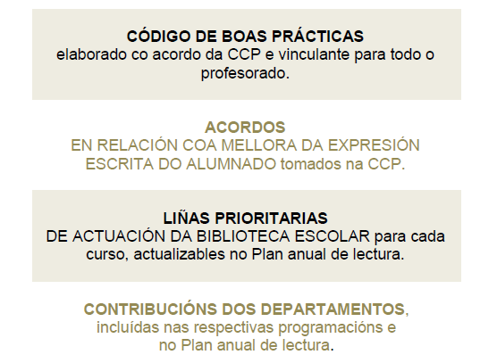
CONTIDOS

Slide 49
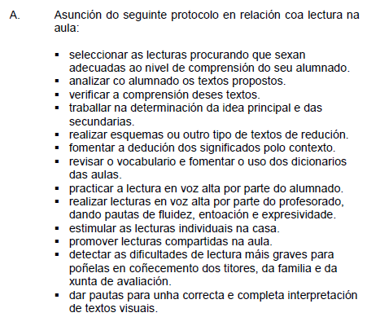
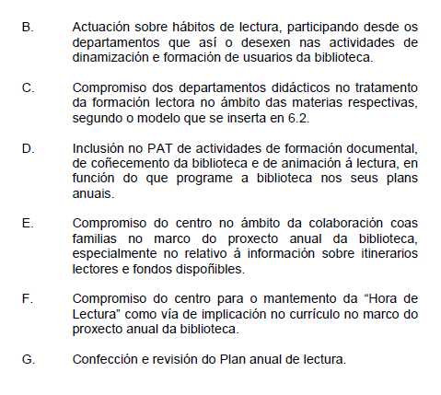
1. CÓDIGO DE BOAS PRÁCTICAS
elaborado co acordo da
CCP e vinculante para todo o profesorado, que significa:

Slide 50
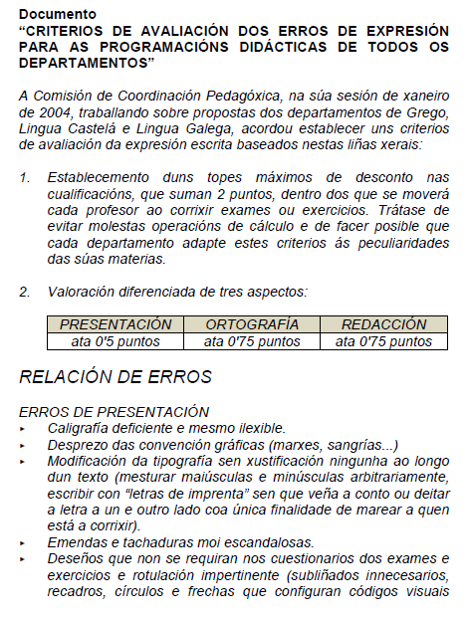
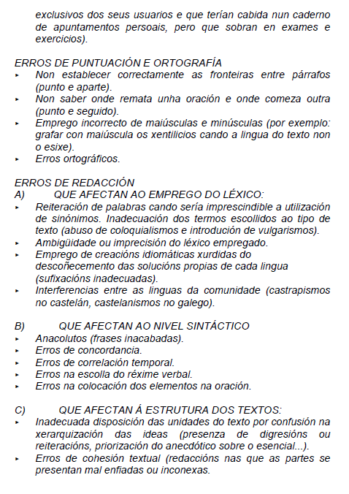
2. ACORDOS DA CCP PARA A MELLORA DE EXRESIÓN ESCRITA

Slide 51
3. LIÑAS PRIORITARIAS DE ACTUACIÓN DA
BIBLIOTECA ESCOLAR
XA CASE É
PLAN DE
LECTURA!
Organización e xestión
Dinamización e promoción dos recursos da Biblioteca, integración no tratamento do currículo e contribución ao desenvolvemento das competencias básicas.
En relación coa formación de usuarios e a educación para o acceso á información.
En relación co fomento da lectura e co desenvolvemento do proxecto lector de centro.

Slide 52
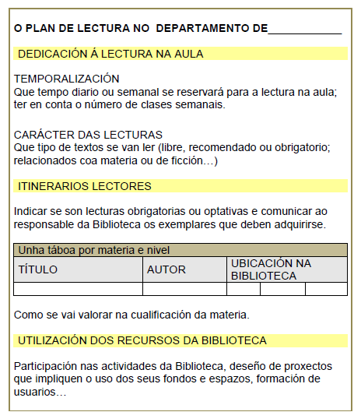
4. CONTRIBUCIÓN DOS DEPARTAMENTOS
XA CASE É
PLAN DE
LECTURA!

Slide 53
...e seguimos co
PLAN ANUAL DE LECTURA
que é en realidade unha compilación de prácticas preexistentes

Slide 54
Crítica e público
AVALIACIÓN

Slide 55
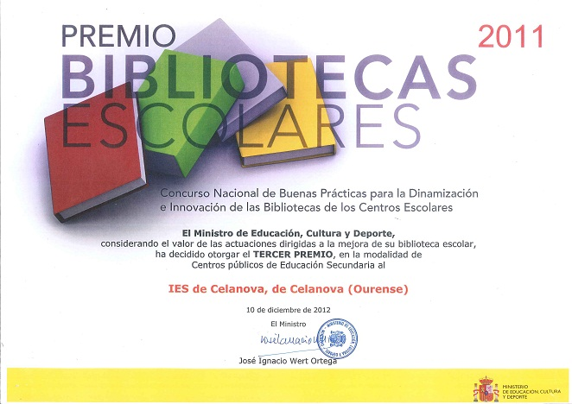

1. AVALIACIÓN EXTERNA
55

Slide 56
2. AVALIACIÓN INTERNA
CRITERIOS:
  COMPLEXIDADE
  COMPRENSIÓN
  COMPETENCIAS
COMO MEDILOS?
CURSOS | 06-07 | 07-08 | 08-09 | 09-10 | 10-11 | 11-12 | 12-13 | 13-14 | 14-15
Ensinanza recibida | 7,13 | 7,06 | 6,84 | 6,70 | 7,02 | 7,05 | 7,26 | 7,52 | 7,47
Profesorado | 6,8 | 6,74 | 6,68 | 6,38 | 6,86 | 6,72 | 6,85 | 7,29 | 6,91
Titorías | 8,35 | 7,74 | 7.86 | 7,54 | 7,81 | 7,59 | 8,12 | 8,35 | 8,46
Comedor (usuarios) | 3,28 | 3,88 | 4,22 | 4,37 | 4,90 | 5,30 | 4,18 | 2,86 | 2,82
Horario | 5,67 | 5,63 | 6,13 | 6,77 | 6,10 | 6,48 | 6,88 | 6,25 | 6,38
Biblioteca | 7,93 | 7,57 | 7,68 | 8,03 | 8,07 | 7,94 | 8,18 | 8,06 | 8,46
Ambiente no centro | 6,61 | 6,86 | 7,11 | 7,24 | 6,96 | 7,48 | 7,25 | 7,60 | 7,64
Actividades extraescolares | 6,03 | 5,15 | 6,80 | 5,53 | 6,09 | 5,72 | 5,32 | 6,30 | 6,25
DOCUMENTOS DA ASESORÍA
SOBRE AVALIACIÓN
BIBLIOTECAS ESCOLARES
ENTRE INTERROGANTES
INSTRUMENTOS:
  ESTATÍSTICAS
  ENQUISAS
  INFORMES
  AVALIACIÓNS
56
56

Slide 57
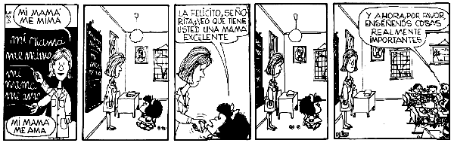
2. AVALIACIÓN INTERNA
Realizas, co teu alumnado, actividades que impliquen…? | Non | Ás veces | Si | NS/NC
Animación á lectura | 5 | 8 | 12 | 2
Educación documental | 9 | 7 | 5 | 1
Traballo por proxectos | 11 | 5 | 5 | 6
Fomento das competencias básicas | 4 | 7 | 12 | 4
ENQUISA AO PROFESORADO EN RELACIÓN ÁS SÚAS PROPIAS PRÁCTICAS
 | Non | Ás veces | Si | NS/NC
Coñeces o Proxecto Lector de centro? | 3 |  | 20 | 4
Aplicas o Proxecto Lector de centro? | 8 | 6 | 9 | 4
Coñeces o Plan Anual de Lectura? | 6 |  | 17 | 4
Aplicas o Plan Anual de Lectura no que respecta á túa materia? | 10 | 4 | 9 | 4
57
57

Slide 58
3. TRABALLOS PENDENTES
E FUTURO
RENOVACIÓN DOS COMPROMISOS TEÓRICOS E CONCIENCIACIÓN SOBRE A POSTA EN PRÁCTICA
ACTUALIZACIÓN, MELLORA E SIMPLIFICACIÓN DOS PLANS
COLABORACIÓN COAS FAMILIAS
58

Slide 59


http://bibliotecapoleiro.blogspot.com.es/
facebook.com/IESCelanova

